Slide 1
2020-겨울학기 모바일 프로그래밍 8주차 과제
1416163 이소영

Slide 2
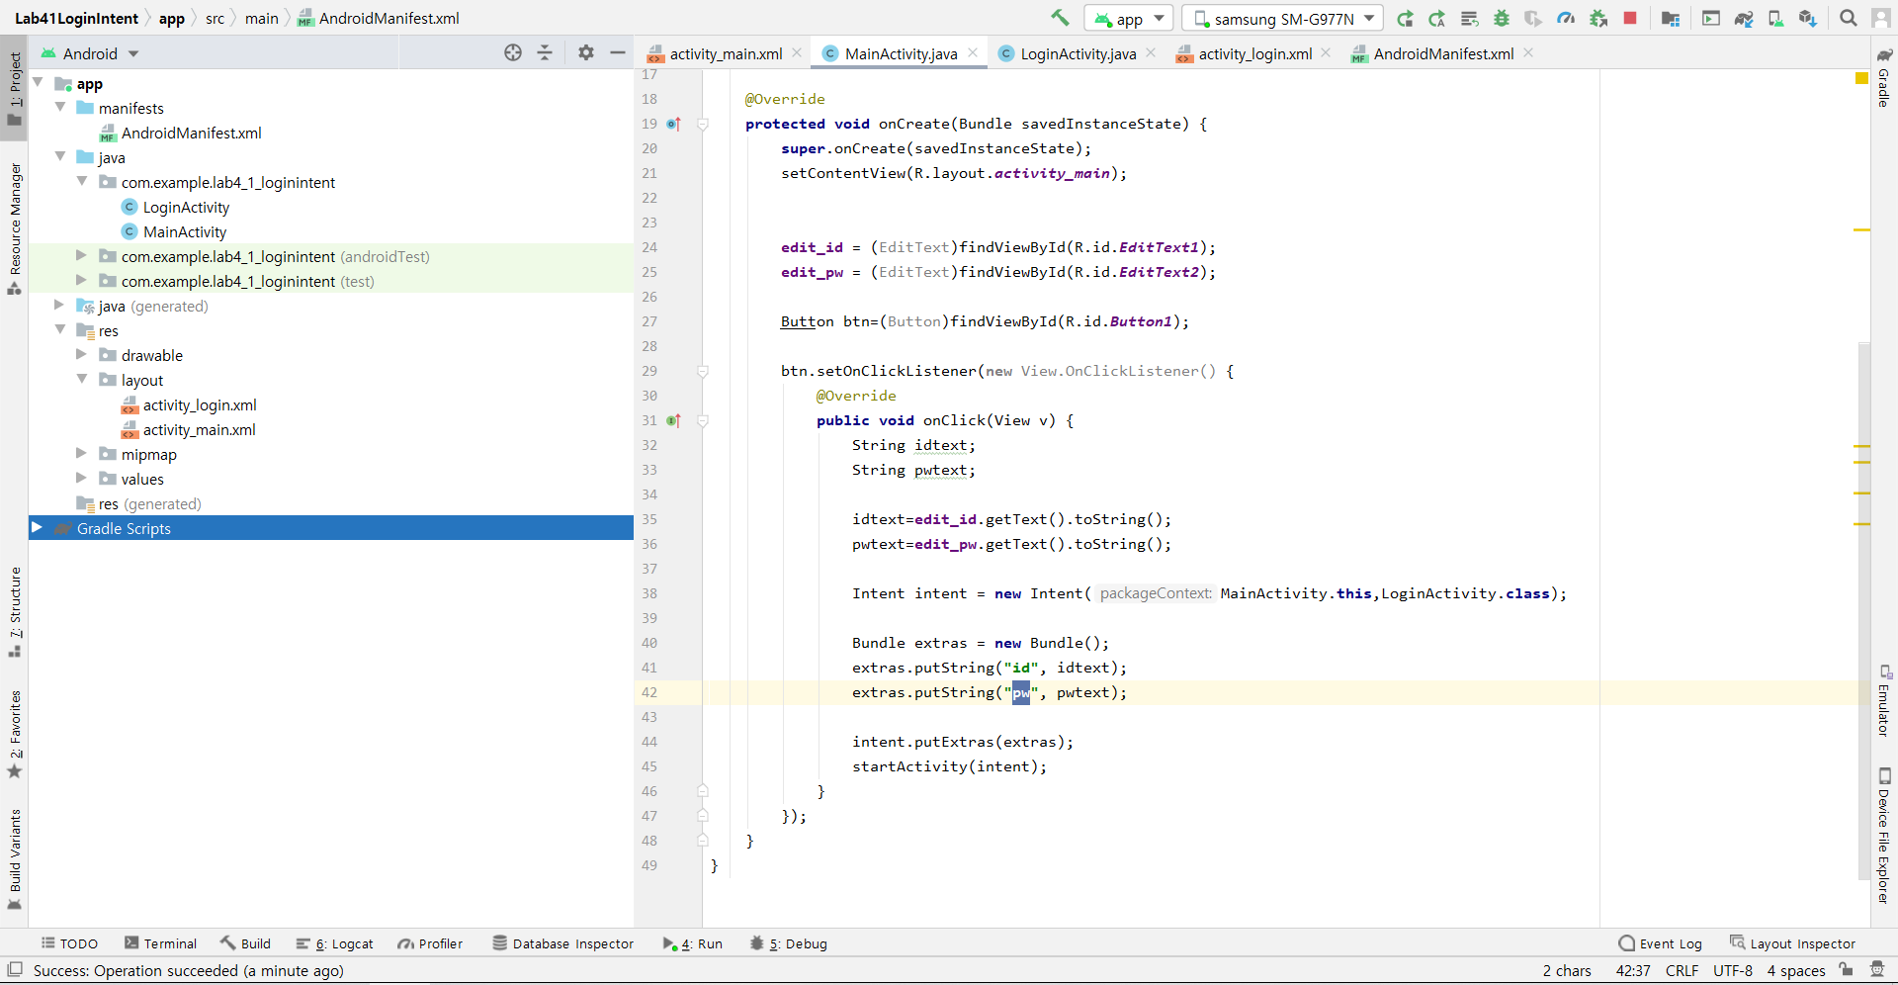
Lab4-1
(2020-겨울학기) 모바일 프로그래밍
1416163 이소영

Slide 3
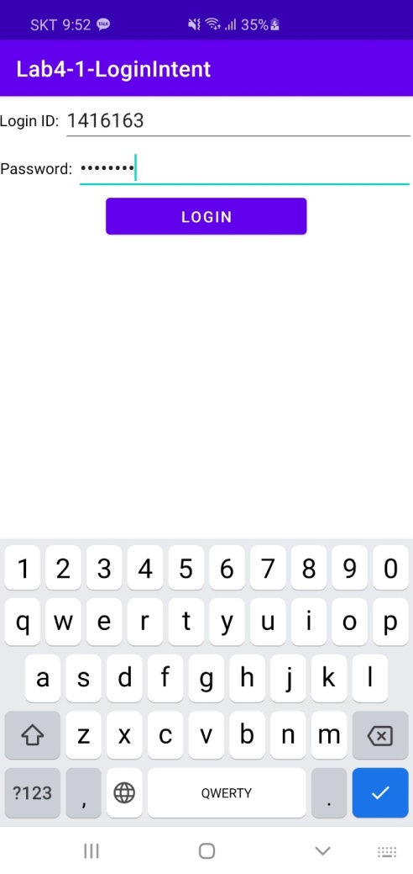
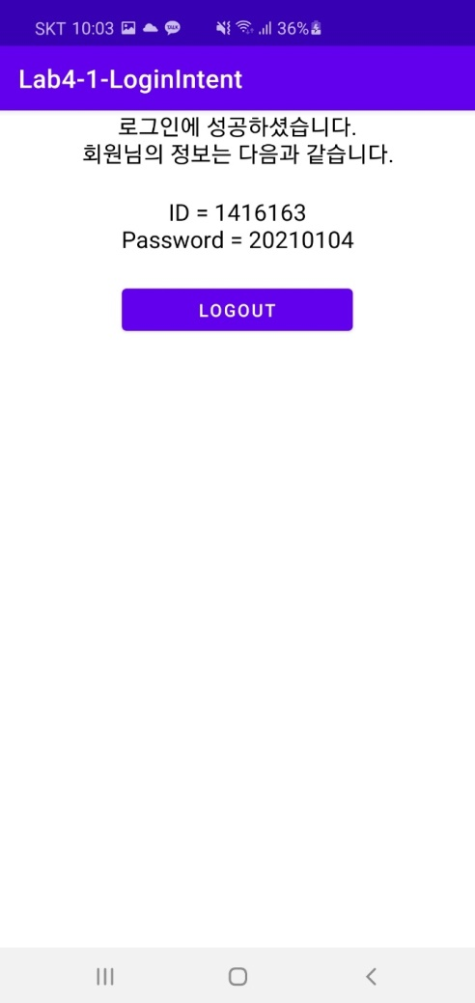
Lab4-1
(2020-겨울학기) 모바일 프로그래밍
1416163 이소영

Slide 4
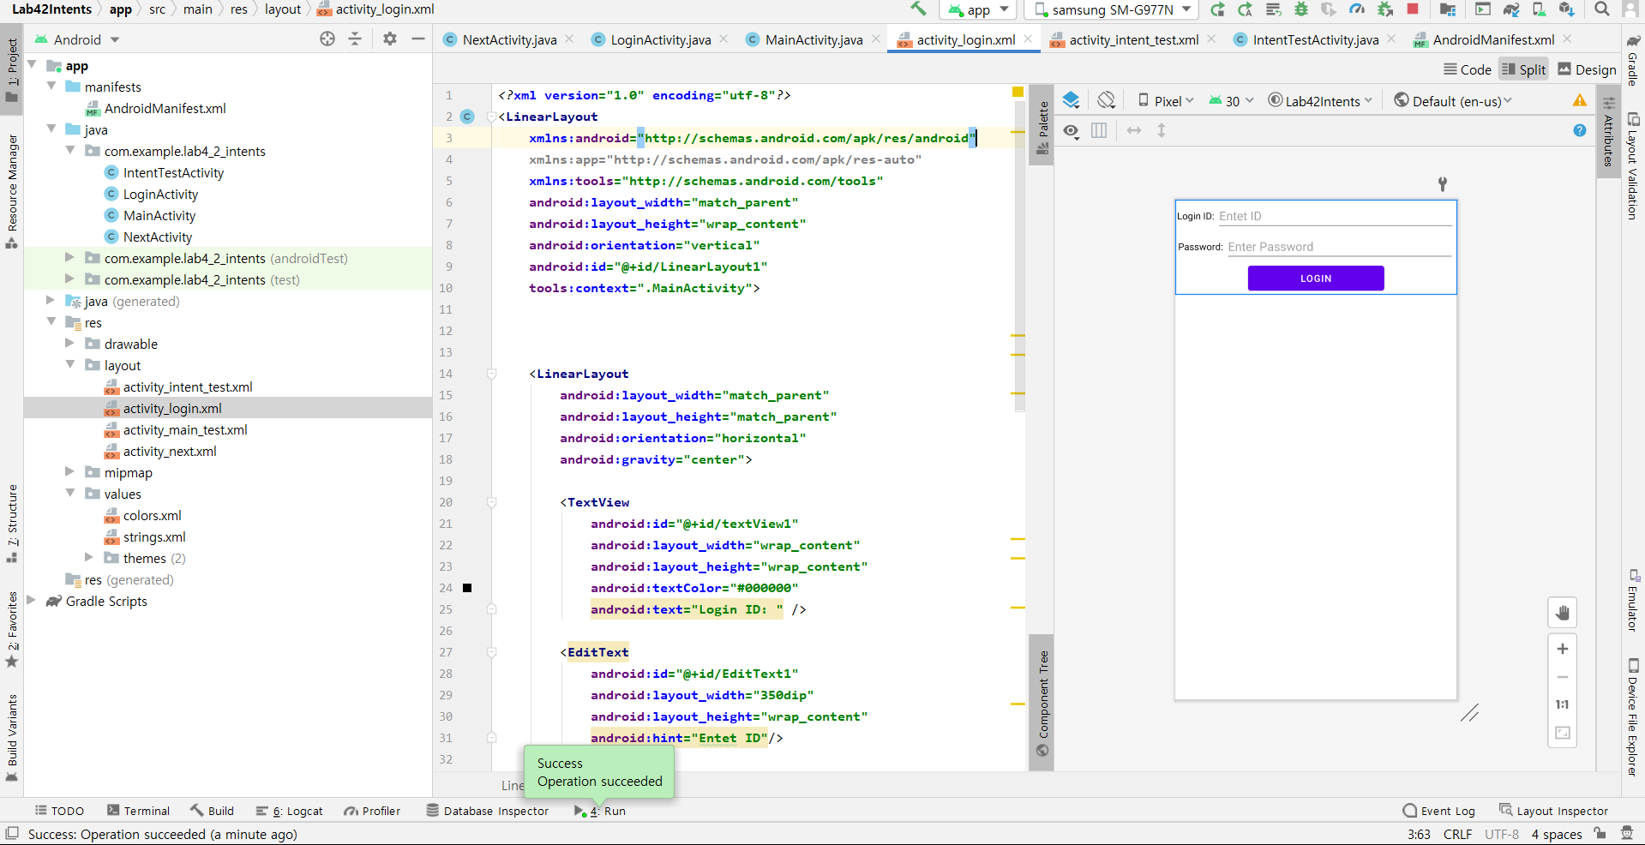
Lab4-2
(2020-겨울학기) 모바일 프로그래밍
1416163 이소영

Slide 5
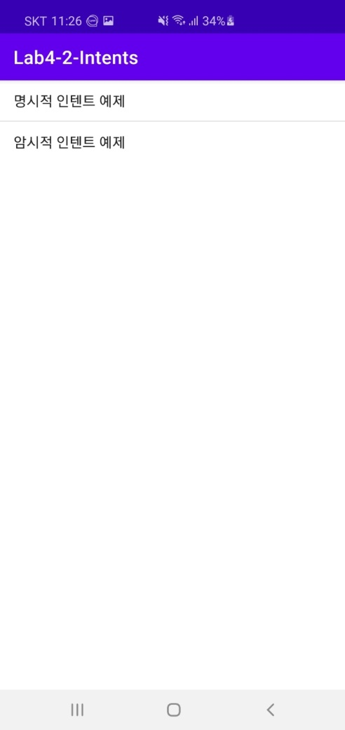
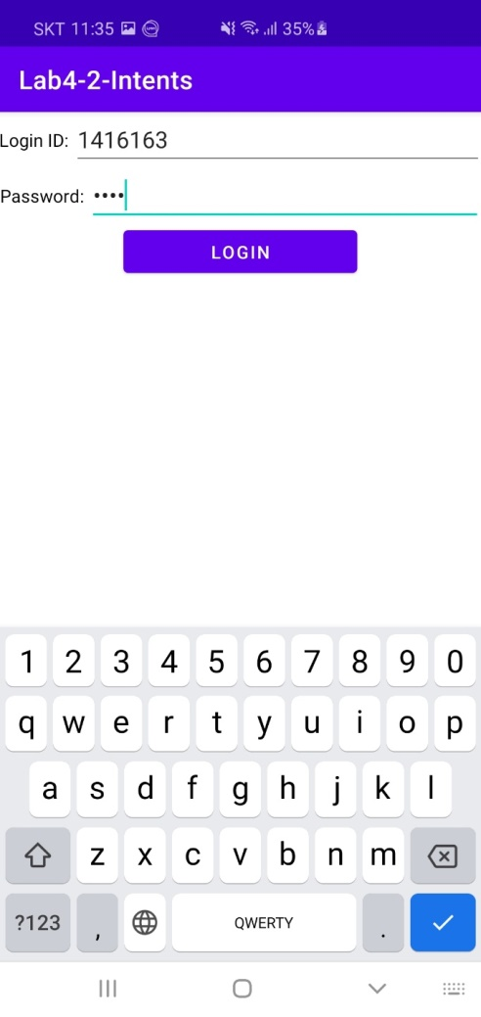
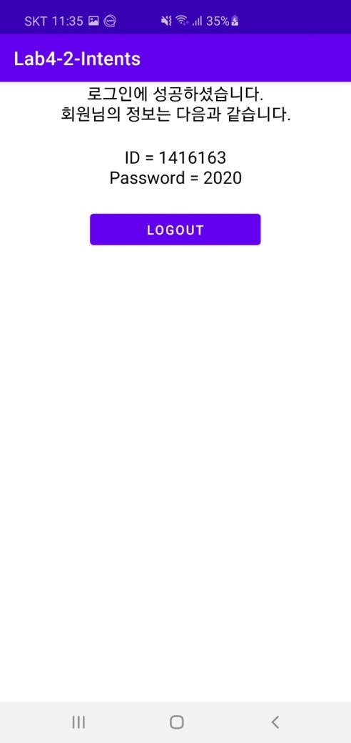
Lab4-2
(2020-겨울학기) 모바일 프로그래밍
1416163 이소영

Slide 6
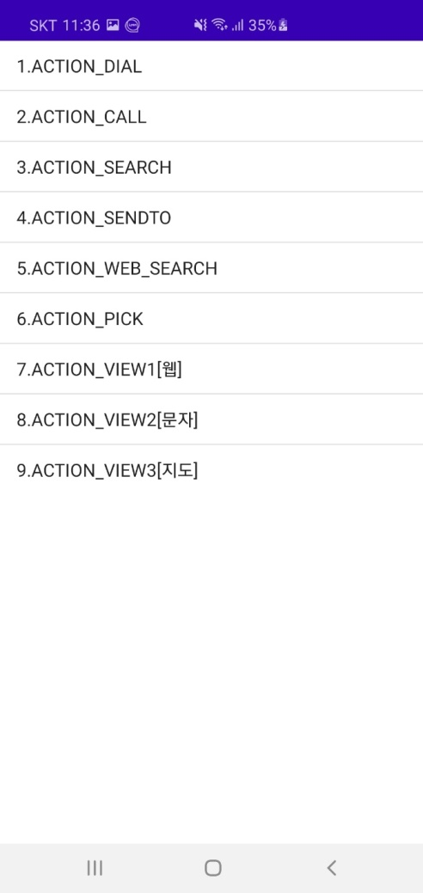
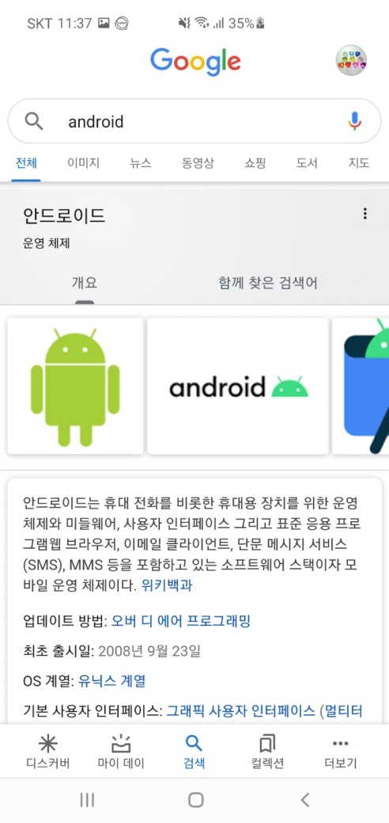
Lab4-2
(2020-겨울학기) 모바일 프로그래밍
1416163 이소영

